Slide 1
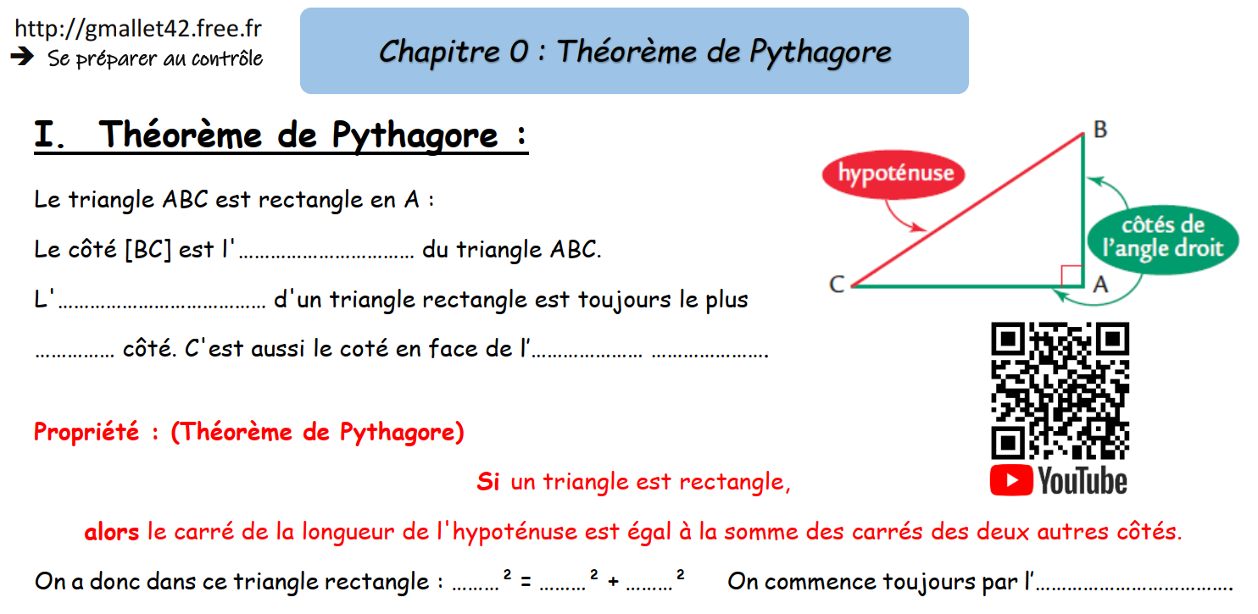
hypoténuse
hypoténuse
grand
angle droit
BC
AB
AC
hypoténuse

Slide 2
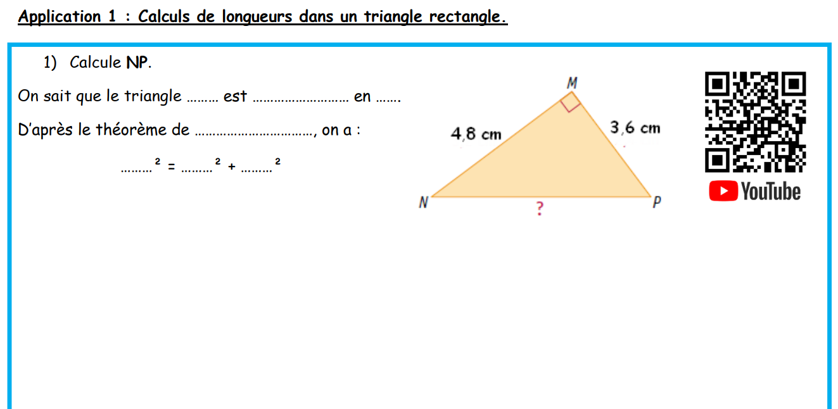

MNP
rectangle
M
Pythagore
NP
MN
MP
NP² = 4,8² + 3,6²
NP² = 23,04 + 12,96
NP² = 36
NP = $\sqrt{36}$
NP = 6
[NP] mesure 6 cm.

Slide 3
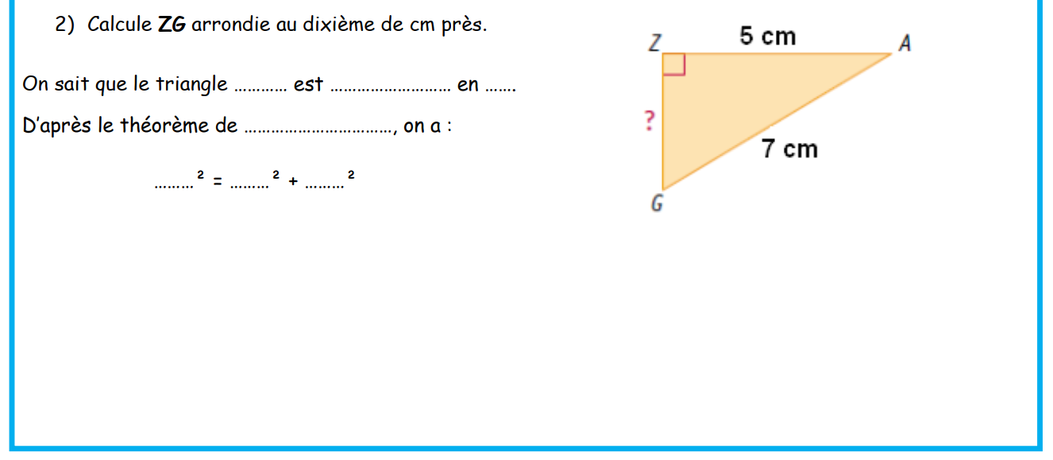


ZAG
rectangle
Z
Pythagore
AG
ZG
ZA
AG²
= ZG² + ZA²
7² = ZG² + 5²
49 = ZG² + 25
ZG = $\sqrt{24}$
ZG² = 49 - 25
ZG $≈$ 4,9
ZG² = 24
[ZG] mesure environ 4,9 cm.

Slide 4
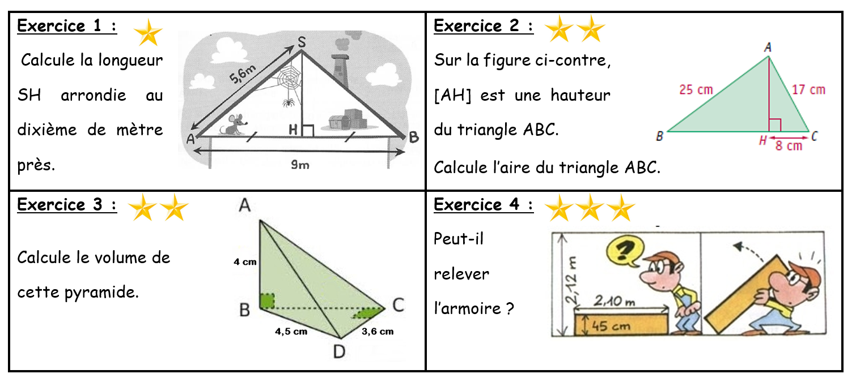

Slide 5
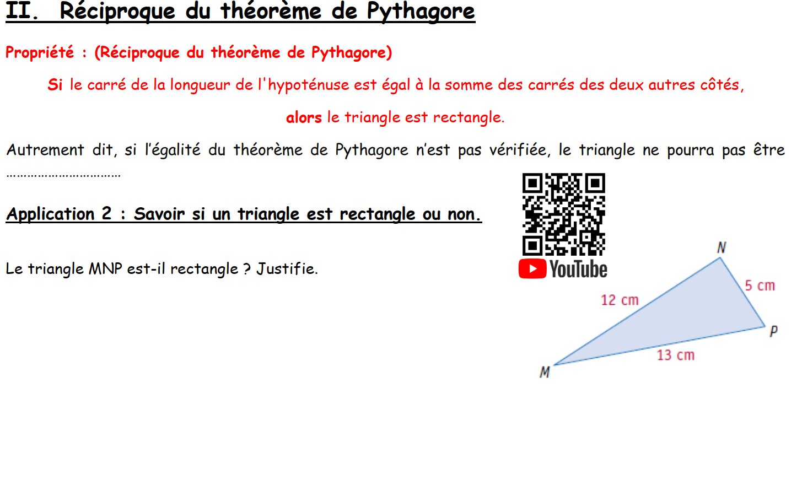

rectangle
Calculons séparément :
MP²
= 13²
NP²+ MN²
= 5² + 12²
= 169
= 25 + 144
= 169
On remarque que MP²$=$ NP² + MN²
L’égalité du théorème de Pythagore est vérifiée donc le triangle MNP est rectangle en N.

Slide 6
